Slide 1

ТАШКЕНТСКИЙ ФИНАНСОВЫЙ ИНСТИТУТ
КАФЕДРА «ФИНАНСЫ»
ПРЕЗЕНТАЦИЯ
по учебной дисциплине
«ГОСУДАРСТВЕННЫЕ ФИНАНСЫ»
тема:
«ОСНОВНЫЕ НАПРАВЛЕНИЯ РЕФОРМ СИСТЕМЫ ГОСУДАРСТВЕННЫХ ФИНАНСОВ
В РЕСПУБЛИКИ УЗБЕКИСТАН»

Slide 2
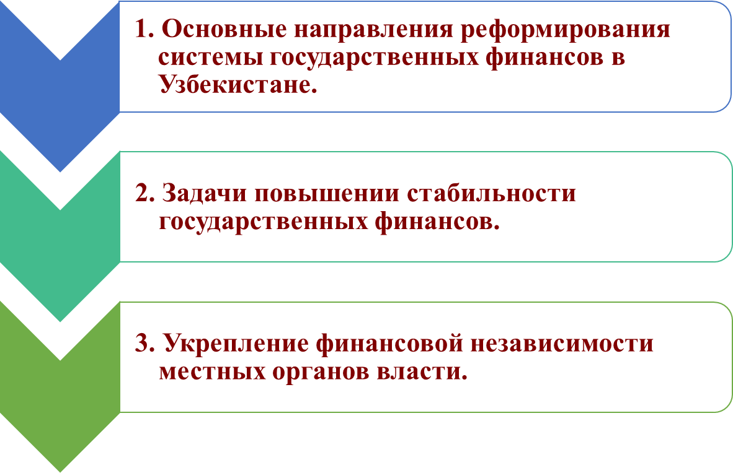
ПЛАН:

Slide 3
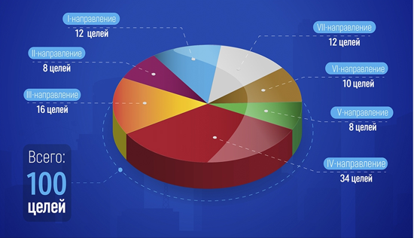
Указ Президента Республики Узбекистан от 28.01.2022г. № УП-60
«О стратегии развития Нового Узбекистана на 2022–2026 годы»

Slide 4
III. УСКОРЕННОЕ РАЗВИТИЕ
НАЦИОНАЛЬНОЙ ЭКОНОМИКИ И
ОБЕСПЕЧЕНИЕ ВЫСОКИХ ТЕМПОВ РОСТА
Цель 21: Увеличение объема валового внутреннего продукта на душу населения в последующие пять лет в 1,6 раза за счет обеспечения стабильно высоких темпов роста в отраслях экономики с доведением его размера к 2030 году до 4 тысяч долларов США на душу населения и созданием предпосылок для вхождения в категорию «государств с доходом выше среднего».
Обеспечение макроэкономической стабильности и поэтапное снижение годового уровня инфляции до 5 процентов к 2023 году.
Сокращение дефицита Государственного бюджета с обеспечением его размера с 2023 года на уровне не более 3 процента к ВВП.
Направление не менее 5 процентов бюджета каждого района на решение наиболее актуальных проблем, выявленных на основе предложений населения в рамках программы «Бюджет граждан».
Эффективное управление государственным долгом с сохранением размера вновь привлеченного внешнего долга на уровне, не превышающем 4,5 миллиарда долларов США в год

Slide 5
ПОСТАНОВЛЕНИЕ
КАБИНЕТА МИНИСТРОВ
РЕСПУБЛИКИ УЗБЕКИСТАН
«ОБ УТВЕРЖДЕНИИ СТРАТЕГИИ СОВЕРШЕНСТВОВАНИЯ СИСТЕМЫ УПРАВЛЕНИЯ ГОСУДАРСТВЕННЫМИ ФИНАНСАМИ РЕСПУБЛИКИ УЗБЕКИСТАН
НА 2020-2024 ГОДЫ»

Slide 6
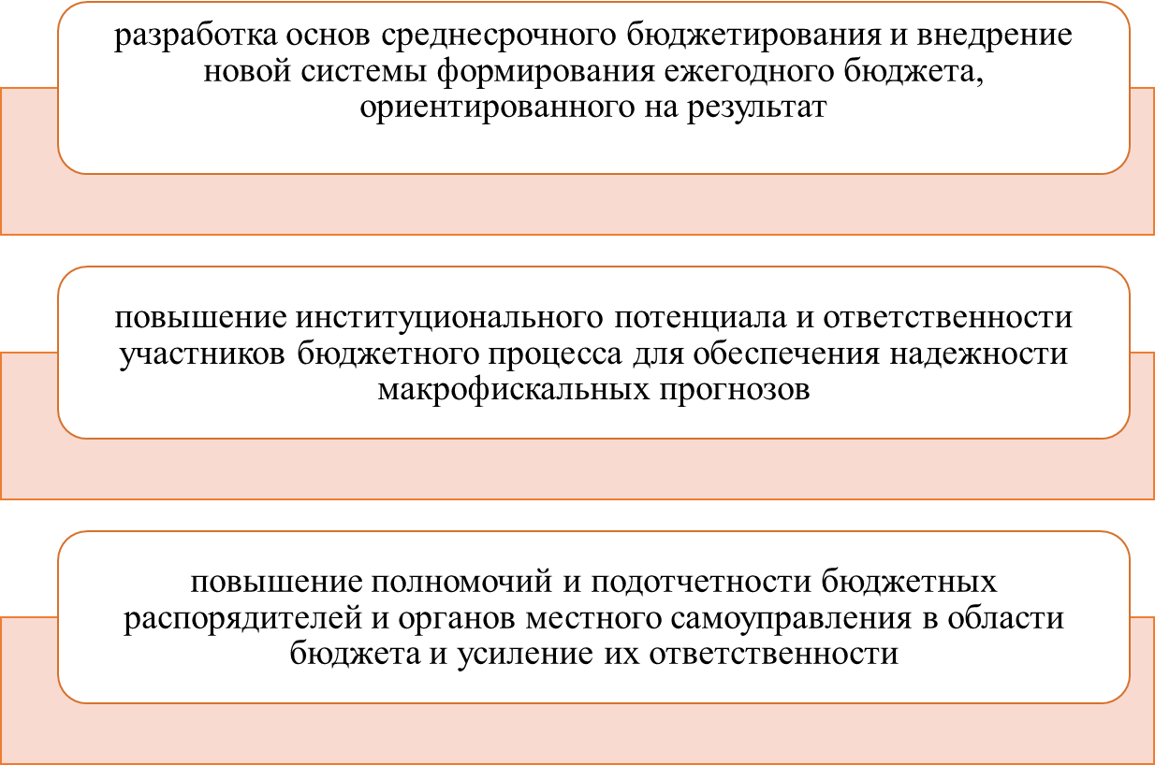
Стратегией определены шесть основных направлений дальнейшего совершенствования системы управления государственными финансами Узбекистана на 2020–2024 годы:

Slide 7
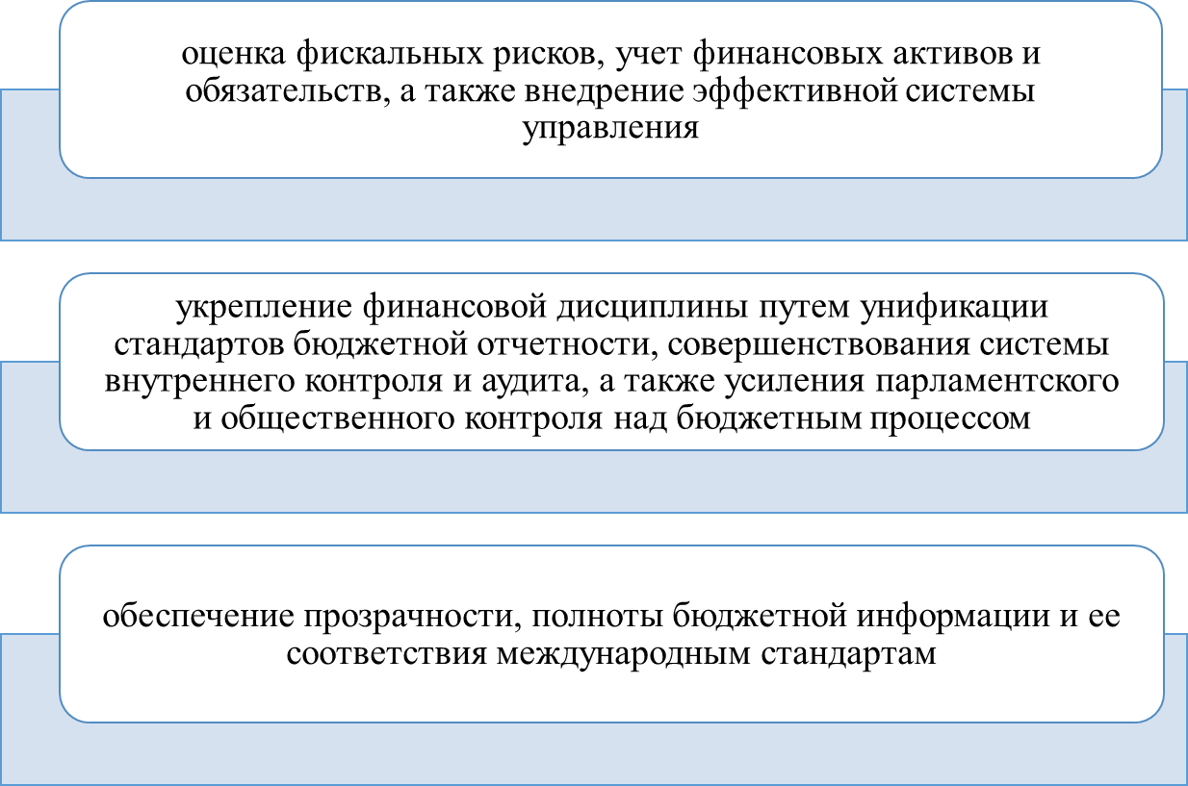
Стратегией определены шесть основных направлений дальнейшего совершенствования системы управления государственными финансами Узбекистана на 2020–2024 годы (2):

Slide 8
Указ Президента Республики Узбекистан
№ УП-5283 от 13.12.2017г.
«О дополнительных мерах по повышению финансовой самостоятельности органов государственной власти на местах, усилению ответственности налоговых и финансовых органов за полноту поступлений в местные бюджеты»

Slide 9
В соответствии с данным документом в целях обеспечения устойчивого финансирования комплексного развития территорий на основе кардинального укрепления доходной базы и децентрализации местных бюджетов, дальнейшего совершенствования межбюджетных отношений, усиления финансовой самостоятельности органов государственной власти на местах и повышения их ответственности за реализацию конкретных целенаправленных мер по расширению налогового потенциала за счет содействия развитию малого бизнеса и частного предпринимательства, создания новых рабочих мест и обеспечения занятости населения, ускоренного развития инженерно-коммуникационной, дорожно-транспортной и социальной инфраструктуры определены следующие приоритетные задачи налогово-бюджетной политики на уровне местных бюджетов

Slide 10
СПИСОК ИСПОЛЬЗОВАННОЙ
ЛИТЕРАТУРЫ
1. Бюджетный кодекс Республики Узбекистан, утвержденный Законом Республики Узбекистан от 26.12.2013г. № ЗРУ-360.
2. Закон Республики Узбекистан от 22.12.2022г. № ЗРУ-813 «О Государственном бюджете Республики Узбекистан на 2023 год»
3. Н.Жиянова, Р.Ташматова Государственные финансы: учебник. – Т.:Nixol-Print, 2022.-300с.
4. Финансы.Часть 1: учебник.– 5-е издание/ Под ред. Романовского М., Ивановой Н.–М.: Издательство Юрайт, 2019. – 305 с.
5. Финансы. Часть 2: учебник. – 5-е издание/ Под ред. Романовского М., Ивановой Н. –М.: Издательство Юрайт, 2019. – 256 с.
6. Финансы: учебник. – 6-е издание / Под ред. Ковалевой А. – М.: Издательство Юрайт, 2018. – 443 с.
7. Bodi Z., Merton R.S., Cleeton D.L. Textbook. Financial economics. New Jersey: “Pearson Education”, 2009. – 500 p.
8.Сайты интернета
- www.gov.uz (Правительственный портал Республики Узбекистан).
- www.lex.uz (Национальная база данных законодательства Республики Узбекистан).
- www.mf.uz (Официальный сайт Министерства экономики и финансов Республики Узбекистан).
- www.scopus.com (Мультидисциплинарная библиографическая и реферативная база данных публикаций Scopus).

Slide 11
СПАСИБО ЗА ВНИМАНИЕ!

